Slide 1
Innkjøpers veiledning til leverandørkonsolidering
View this presentation in full screen for the best experience.

Slide 2
Introduksjon
Takk for at du viser interesse for denne veiledningen. Forhåpentligvis vil du få svar på noen av de viktigste spørsmålene dine om leverandørkonsolidering.
Jeg har jobbet med mange innkjøpere i løpet av min karriere, og basert på mine erfaringer er følgende de viktigste tingene å huske på:
Fordelene med leverandørkonsolidering
De ulike tilnærmingene du kan bruke for å konsolidere leverandørene
Hvordan konsolidering fungerer i praksis
De potensielle ulempene og løsningene du trenger for å overvinne dem.
La oss komme i gang.
Slawomir Bieszk
Slawomir er i dag Customer Unit Director i Bufab Polen og har lang erfaring i C-parts-industrien, både innen innkjøp og salg.
slawomir.bieszk@bufab.com

Slide 3
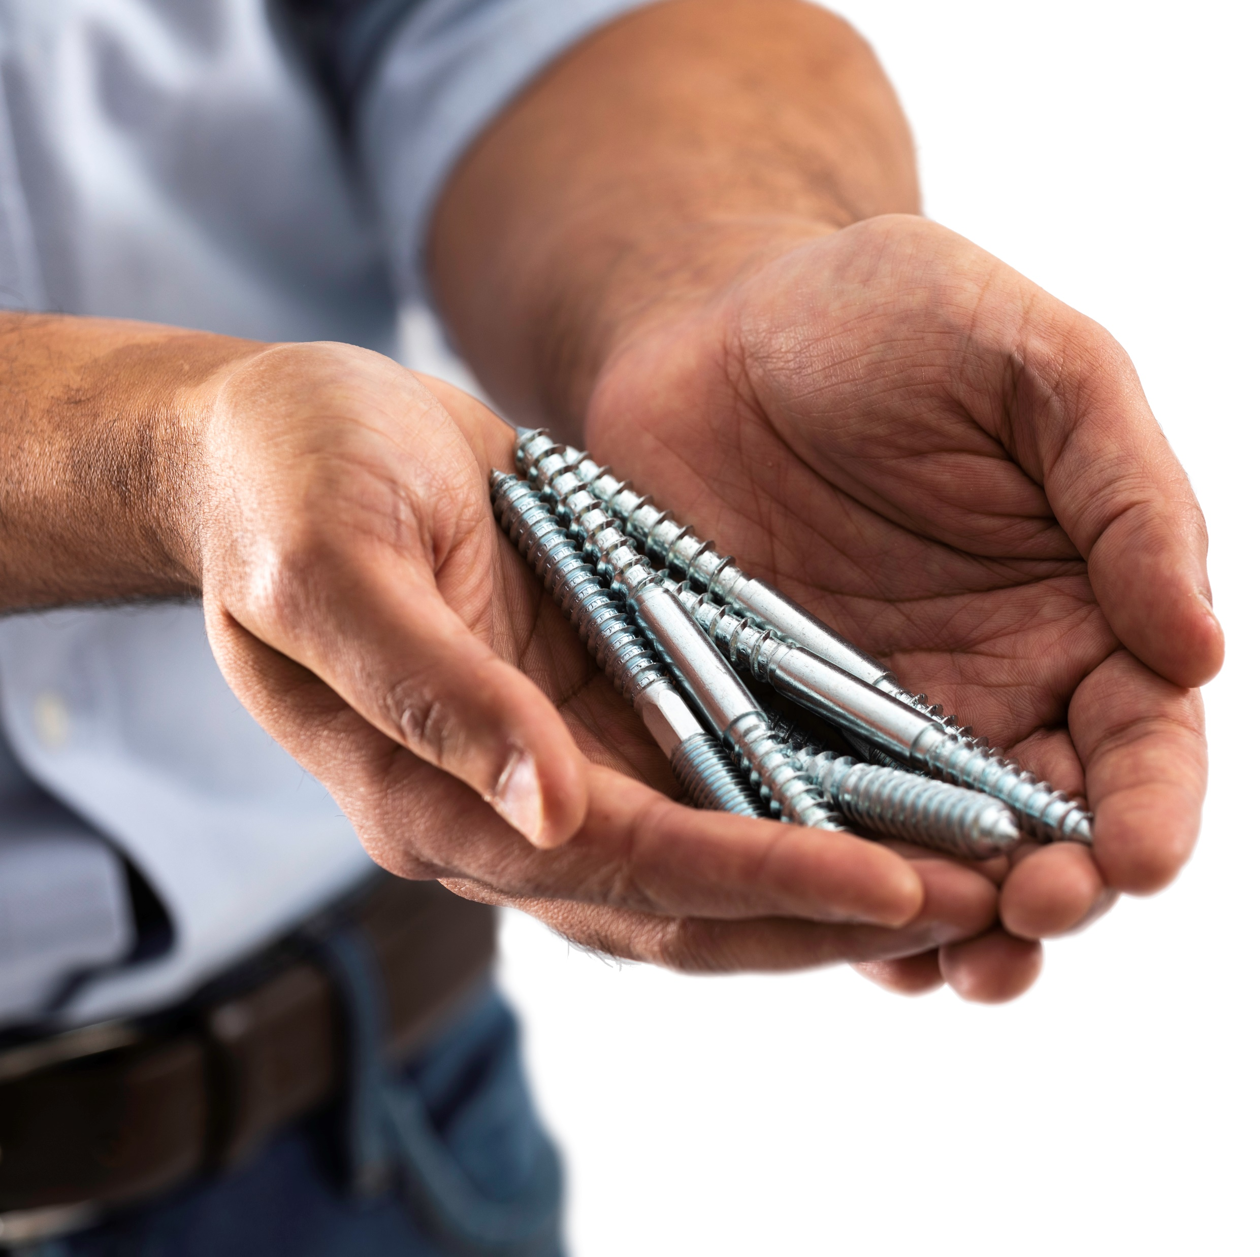
Tre fordeler med leverandørkonsolidering

Slide 4
Fordeler med leverandørkonsolidering
Redusert administrasjon
Den mest merkbare fordelen med en konsolidert leverandørbase for en innkjøper er redusert administrasjon.
Når du har et stort antall leverandører, må du:
Source komponenter
Forhandle priser
Legge inn bestillinger
Betale fakturaer
Ta imot leveranser
… for hver enkelt leverandør.
Ved å redusere antall leverandører, eliminerer du mye manuelt og repeterende arbeid – noe som gir deg tid til å fokusere på andre ting.

Slide 5
Fordeler med leverandørkonsolidering
Bedre relasjoner
Hvis du legger inn mange små bestillinger hos et stort antall leverandører, er det vanskelig å bygge opp et godt samarbeid med dem.
Det er sannsynligvis vanskeligere å bli godt kjent med hver eneste leverandør – og på deres side er de kanskje ikke villige til å bruke tiden på å utvikle et forhold til en forholdsvis liten kunde.
En slik situasjon kan føre til følgende:
Langsommere kommunikasjon
Høyere innkjøpspriser for C-parts
Lengre ventetid for å løse problemer
Etter en konsolidering vil du ha mer tid til å utvikle et bedre samarbeid med hver leverandør, og de vil se din bedrift som en viktigere kunde. Over tid kan dette bety bedre priser og klarere kommunikasjon.

Slide 6
Fordeler med leverandørkonsolidering
Forbedret produksjon
Nedetid er et stort problem for alle produksjonsbedrifter. Selv en kort stopp kan bli svært dyrt. Det er derfor viktig å unngå for enhver pris.
Nedetid kan være forårsaket av maskinhavari eller menneskelige feil, men det er også vanlig at mangel på C-parts kan stoppe produksjonen.
Når du jobber med for mange leverandører, er det vanskelig å ha kontroll over dine løpende bestillinger og leveranser.
Hvis denne situasjonen kommer ut av kontroll, kan fabrikken plutselig gå tom for C-parts, og skylden for den påfølgende nedetiden faller lett på innkjøperen.
Ved å konsolidere leverandørene dine får du bedre oversikt over flyten av C-parts til din virksomhet og kan dermed lettere unngå uventet komponentmangel.

Slide 7
Tre tilnærminger til leverandørkonsolidering

Slide 8
Hvilken tilnærming er best?
Hvis du planlegger å konsolidere leverandørene dine, er det noen få tilnærminger du kan ta.
Delvis konsolidering
Fullstendig konsolidering
Leverandørstyrt beholdning (VMI) Vendor-managed inventory
Hvis du ikke er villig til å la én leverandør håndtere alle dine C-parts, kan du gjøre en delvis konsolidering.
Det kan for eksempel handle om å bytte til én leverandør for dine vanligste C-parts, men å la flere leverandører ta seg av de mer komplekse eller uvanlige komponentene.
Med denne tilnærmingen bytter du til én enkelt leverandør som tar seg av alt du trenger av C-parts.
Du har ett enkelt kontaktpunkt, og alle prosesser for bestilling, levering og betaling er strømlinjeformet.
Her blir din leverandør fullt ansvarlig for å administrere din interne beholdning av C-parts.
De kan gi deg verktøy og programvare for å holde styr på varelageret, og VMI-løsninger muliggjør ofte automatisk bestilling når delelageret faller under et visst nivå.
Velg den logistikkløsningen som passer best for dine behov, fra full VMI til en enkel skannerløsning.

Slide 9
Hvordan fungerer leverandørkonsolidering i praksis?

Slide 10
Konsolideringsprosessen
Oppstart
Informasjon
Analyse
Evaluering
Business case
Feedback
Tilbud og kontrakt
Implementering
En typisk leverandørkonsolidering ser slik ut – fra innledende analyse av driften, til implementering og oppfølging. La oss se nærmere på hvert trinn.
Oppstart
På dette stadiet starter konsolideringsprosessen, enten gjennom kontakt med en av dine eksisterende leverandører eller med en helt ny leverandør.

Slide 11
Konsolideringsprosessen
Oppstart
Informasjon
Analyse
Evaluering
Business case
Feedback
Tilbud og kontrakt
Implementering
En typisk leverandørkonsolidering ser slik ut – fra innledende analyse av driften, til implementering og oppfølging. La oss se nærmere på hvert trinn.
Informasjon
Leverandøren begynner nå å motta grunnleggende informasjon om din virksomhet for C-parts og får vite mer om dine fremtidige ønsker og behov.

Slide 12
Konsolideringsprosessen
Oppstart
Informasjon
Analyse
Evaluation
Business case
Feedback
Quotation and contract
Implementation
En typisk leverandørkonsolidering ser slik ut – fra innledende analyse av driften, til implementering og oppfølging. La oss se nærmere på hvert trinn.
Analyse
På dette stadiet utfører leverandøren en mer detaljert analyse av din C-partsvirksomhet. De analyserer hvilke typer komponenter du trenger, hvor mange du bruker og med hvilken hastighet, samt hvilke nøkkeltall (KPIer) som deres konsoliderte løsning må oppnå.

Slide 13
Konsolideringsprosessen
Oppstart
Informasjon
Analyse
Evaluering
Business case
Feedback
Tilbud og kontrakt
Implementering
En typisk leverandørkonsolidering ser slik ut – fra innledende analyse av driften, til implementering og oppfølging. La oss se nærmere på hvert trinn.
Business case
For at den konsoliderte metoden skal være gjennomførbar, må det foreligge et genuint business case. På dette stadiet skal leverandøren din kunne vise deg de konkrete forretningsfordelene ved å bytte og konsolidere C-parts-behovene dine til dem.

Slide 14
Konsolideringsprosessen
Oppstart
Informasjon
Analyse
Evaluering
Business case
Feedback
Tilbud og kontrakt
Implementering
En typisk leverandørkonsolidering ser slik ut – fra innledende analyse av driften, til implementering og oppfølging. La oss se nærmere på hvert trinn.
Feedback
Nå har du muligheten til å bruke din kunnskap om virksomheten til å foreslå endringer. Det er mulig at et aspekt av den anbefalte tilnærmingen ikke vil fungere for din bedrift. På dette tidspunktet i prosessen kan du tilpasse konsolideringsplanen slik at den fungerer for deg.

Slide 15
Konsolideringsprosessen
Oppstart
Informasjon
Analyse
Evaluering
Business case
Feedback
Tilbud og kontrakt
Implementering
En typisk leverandørkonsolidering ser slik ut – fra innledende analyse av driften, til implementering og oppfølging. La oss se nærmere på hvert trinn.
Tilbud og kontrakt
Etter noen runder med tilbakemeldinger bør dere ha utviklet en fungerende strategi. Nå er tiden inne for å fastsette priser og signere kontrakten slik at det tids- og kostnadsbesparende arbeidet kan starte.

Slide 16
Konsolideringsprosessen
Oppstart
Informasjon
Analyse
Evaluering
Business case
Feedback
Tilbud og kontrakt
Implementering
En typisk leverandørkonsolidering ser slik ut – fra innledende analyse av driften, til implementering og oppfølging. La oss se nærmere på hvert trinn.
Implementering
Nå starter selve arbeidet med å implementere den nye strategien. Avhengig av kompleksiteten kan det ta litt tid å fullføre implementeringen. Men du bør kunne merke fordelene ganske raskt.

Slide 17
Konsolideringsprosessen
Oppstart
Informasjon
Analyse
Evaluering
Business case
Feedback
Tilbud og kontrakt
Implementering
En typisk leverandørkonsolidering ser slik ut – fra innledende analyse av driften, til implementering og oppfølging. La oss se nærmere på hvert trinn.
Evaluering
Når den nye konsoliderte tilnærmingen er implementert, er det på tide å evaluere. Evalueringen kan foregå en tid etter gjennomføringen, og målet er å gjøre nødvendige tilpasninger for at prosessen skal fungere så smidig som mulig.
Her kan problemer identifiseres og fikses, og uventede krav kan legges inn i løsningen. Etter evalueringen er det en ny implementering – og leverandøren din fortsetter å evaluere driften fortløpende.

Slide 18
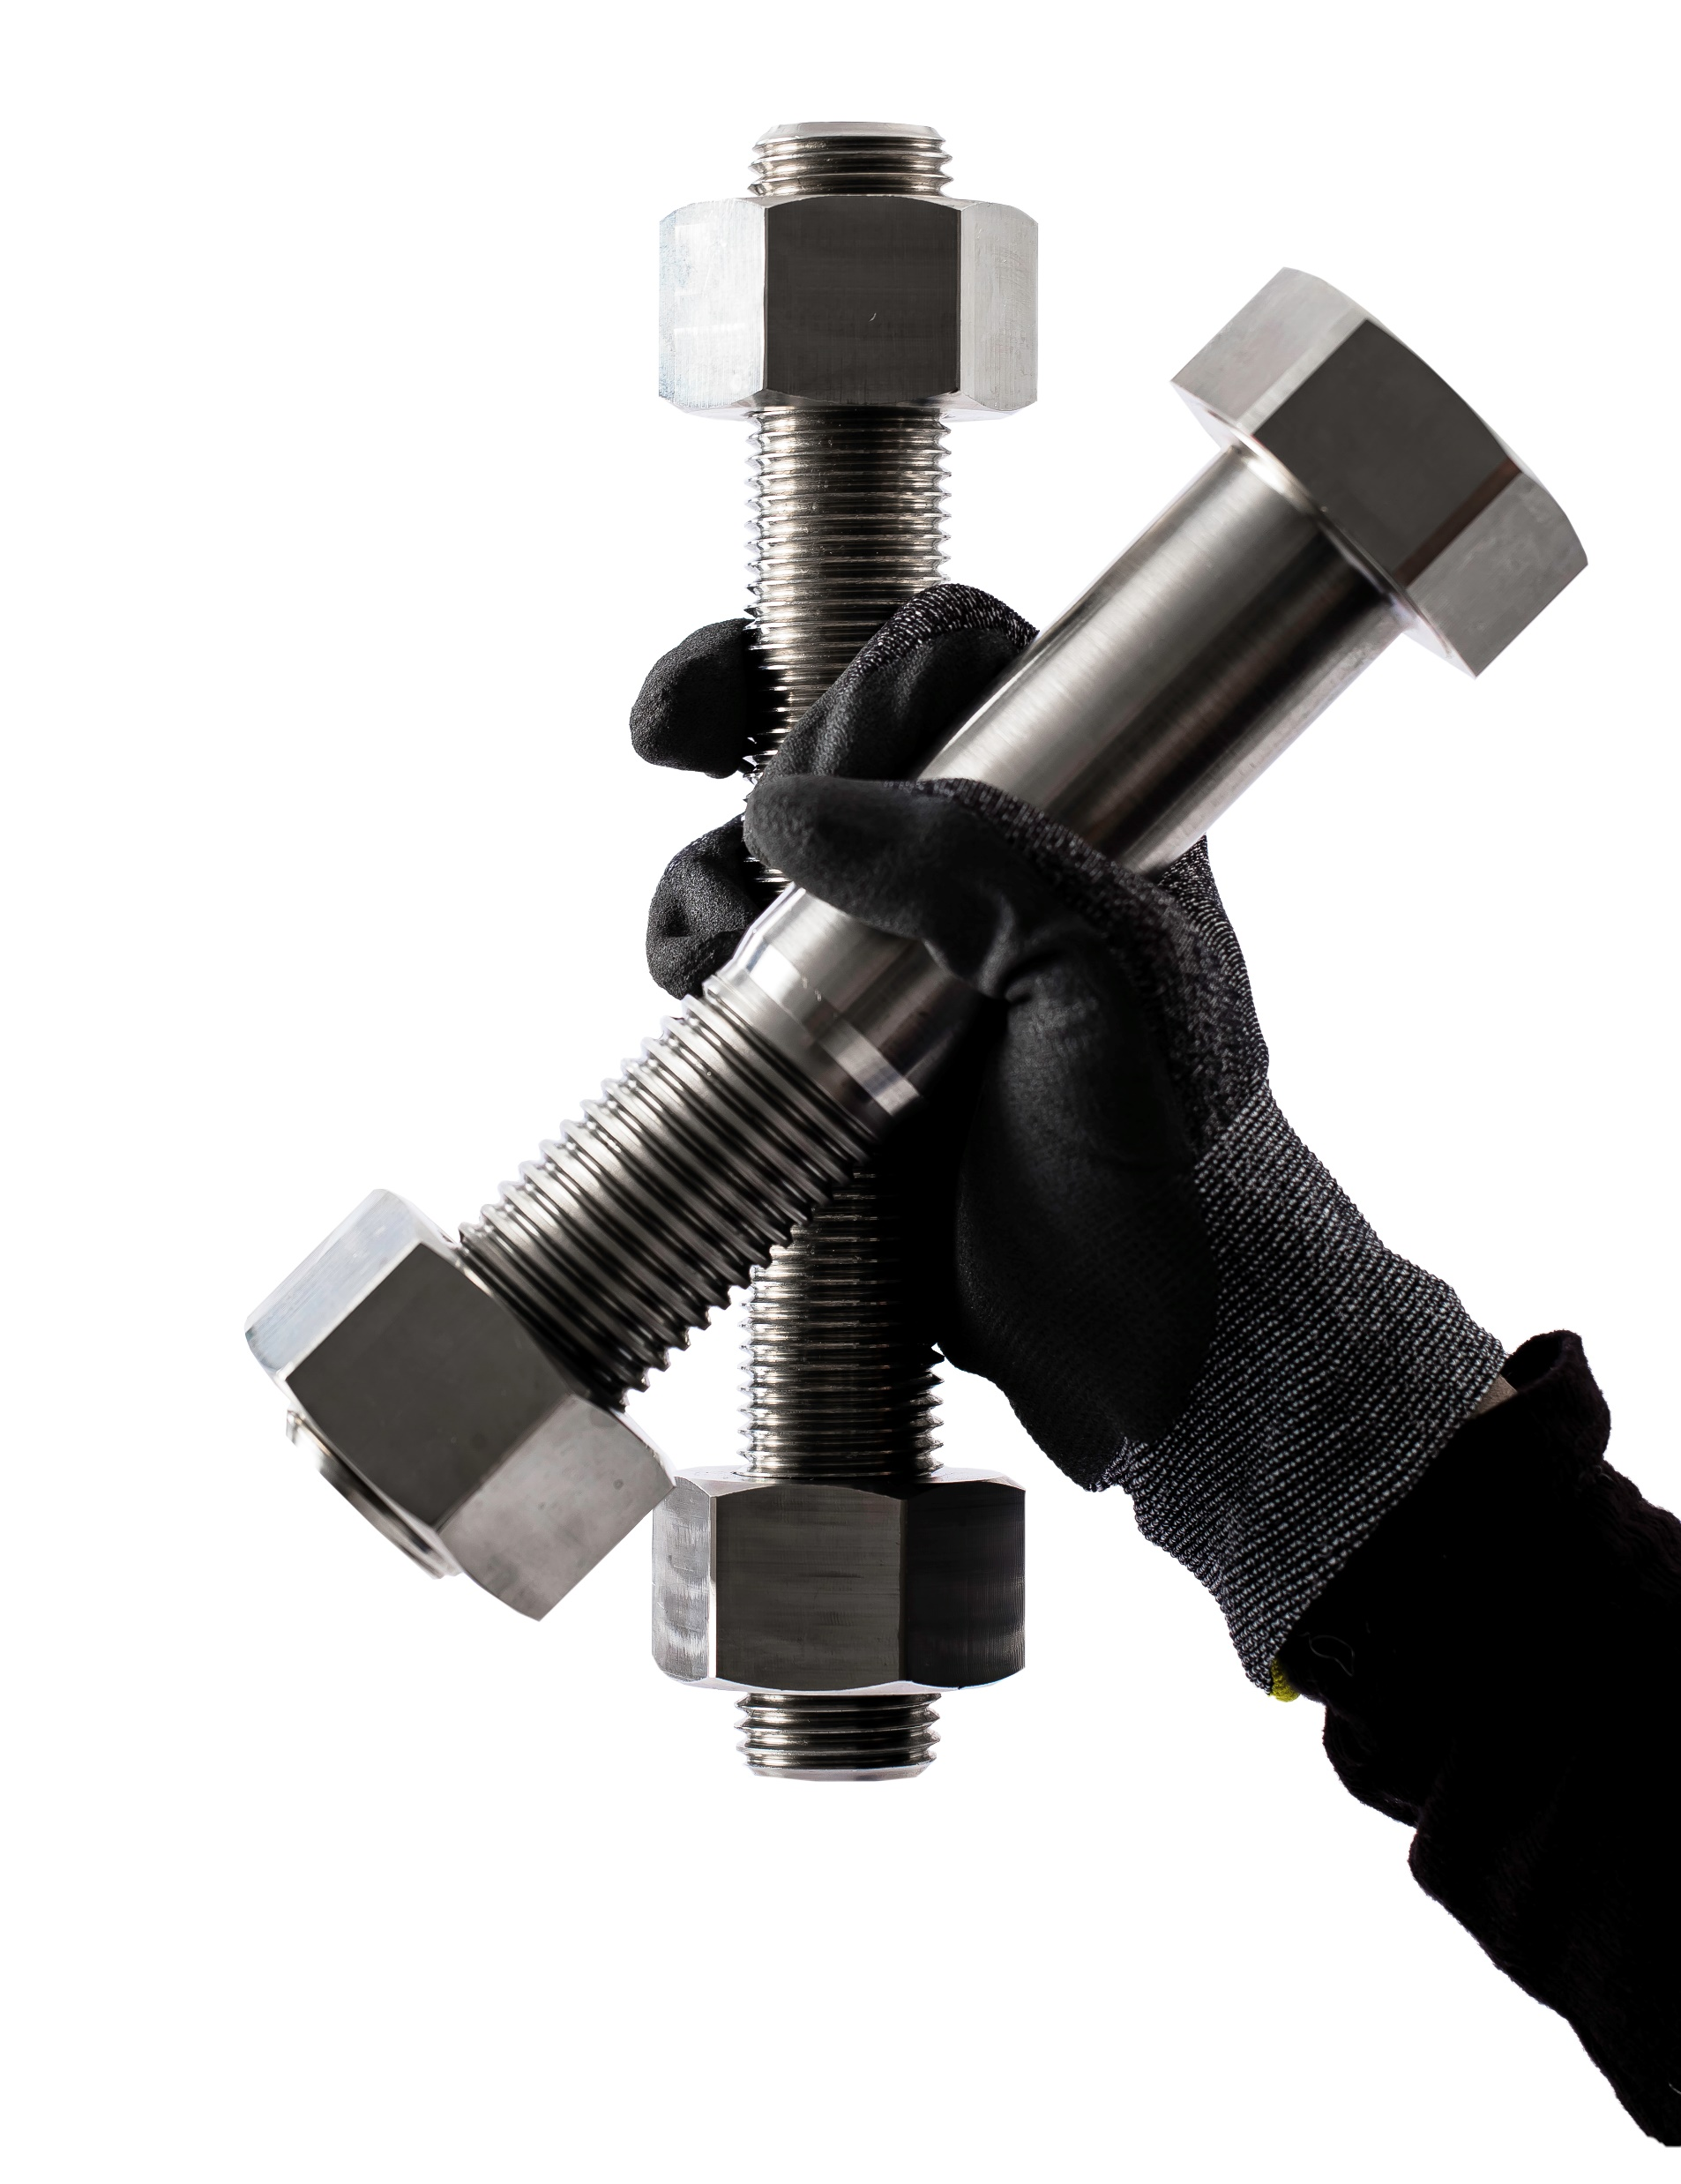
Tre ulemper ved leverandørkonsolidering

Slide 19
Noe å tenke på
Dersom du jobber med et stort antall leverandører, anbefaler vi alltid konsolidering. Men her er noen av ulempene som mange selskaper bekymrer seg for – og noen mulige løsninger.
Mangel på innflytelse
Sikre leveranser
Vanskelige overleveringer
Når du kun har én leverandør, eller kanskje bare noen få, kan det være vanskelig å presse dem til å gi deg en bedre pris.
Når du ikke har flere leverandører å velge mellom, mangler du ofte innflytelse. Leverandøren vet at de ikke har noen konkurranse og kan derfor være mindre villig til å gi deg gode rabatter eller andre tilbud.
Løsningen
Hvis du velger en kompetent og pålitelig leverandør vil de ikke prøve å tjene penger på deg ved å tilby relativt lave priser på C-parts. I stedet vil de strebe etter å bygge et langsiktig forhold og forbedre kjøpsprosessen din over tid, noe som vil generere større økonomisk suksess for begge parter i det lange løp.
Å sikre tilgjengelighet er din viktigste oppgave som innkjøper. Å legge alle eggene i en kurv og kun stole på én leverandør kan derfor være risikabelt. Hvis en leverandør har problemer eller ikke får tak i komponentene du trenger, bør du kunne gå til en annen, ikke sant?
Løsningen
Med den rette partneren er det mulig å få samme pålitelige leveranse av komponenter samtidig som du får redusert administrasjon, lavere kostnader og alle de andre fordelene som følger med leverandørkonsolidering.
Velger du en større, anerkjent leverandør vil de ha tilgang til mange flere underleverandører enn du og din bedrift har. Ved å velge en slik leverandør outsourcer du oppgaven med å sikre tilgjengelighet, noe som gir deg en bedre kjøpsopplevelse og «peace of mind».
Selv om produksjonsbedriften din er relativt liten, finnes det fortsatt utfordringer. Dine produkter er unike, og en pålitelig leverandør må ha god forståelse for dine behov for at et samarbeid skal bli vellykket.
Det er denne prosessen med gradvis optimalisering som gjør at mange bedrifter nøler med å konsolidere leverandører. De innser at de ville ha nytte av konsolidering, men arbeidet med å bytte leverandør og den potensielle risikoen for problemer får dem til å utsette endringen.
Løsningen
Som ethvert forbedringstiltak i en produksjonsbedrift er det en stor tidsinvestering å bytte leverandør, men hvis leverandørbasen din er veldig spredt, vil du se avkastning selv på kort sikt. Og du trenger ikke gjøre alt på en gang.

Slide 20
Lykke til!
Takk for at du leste. Forhåpentligvis fikk du svar på de viktigste spørsmålene dine om leverandørkonsolidering.
Hvis du vil vite mer, eller hvis du planlegger å konsolidere din leverandørbase, ikke nøl med å kontakte oss.
Snakk med en ekspert

